Slide 1
МАДОУ ДС № 71 «РАДОСТЬ»
Презентация для родителей «РАЗВИТИЕ МЕЛКОЙ МОТОРИКИ У ДЕТЕЙ МЛАДШЕГО ДОШКОЛЬНОГО ВОЗРАСТА»
Воспитатель:
Сонец С. А.

Slide 2
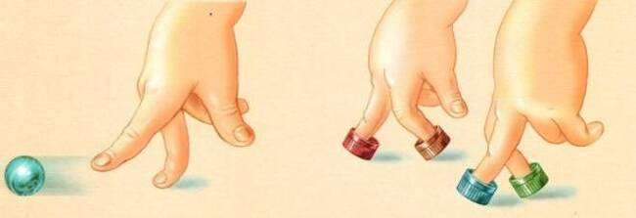
«Истоки способностей и дарований детей находятся на кончиках пальцев…» В. А. Сухомлинский
С каждым годом неуклонно растет объем знаний, которые нам необходимо передать детям. Жизнь предъявляет все более высокие требования.
Усвоение этих знаний должно проходить не механически, а осмысленно. Чтобы помочь детям справиться с поставленными задачами, необходимо своевременное и полноценное формирование познавательных процессов.
Мелкая моторика отвечает не только за речь, но также позволяет развивать познавательные процессы, координацию в пространстве, воображение, зрительную и двигательную память. Ученые давно пришли к выводу о тесной связи руки и речи. Развитие движений руки способствует развитию речи.

Slide 3
Что же понимают под термином «мелкая моторика»?
Мелкая моторика – совокупность скоординированных действий нервной системы, часто в сочетании со зрительной системой в выполнении мелких и точных движений кистями и пальцами рук и ног.
Сегодня широко известно, что развитие мелкой моторики пальцев рук повышает работоспособность ребенка, его внимание и умственную активность, стимулирует интеллектуальную и творческую деятельность.
Учеными доказано, что мысль, и глаз ребёнка двигаются с той же скоростью, что и рука. Значит, систематические упражнения по тренировке движений пальцев являются мощным средством повышения работоспособности головного мозга.
Формируя и совершенствуя мелкую моторику пальцев рук, мы развиваем психику и интеллект ребенка. Через развитие мелкой моторики совершенствуем психические процессы и речевую функцию ребенка.

Slide 4
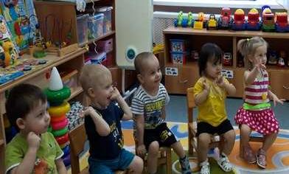
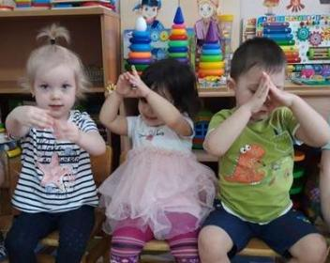
Предлагаю вашему вниманию игры на развитие мелкой моторики, которыми можно заниматься дома.
Пальчиковая гимнастика
Игры с пальчиками очень увлекательны. Они просты, эмоциональны и не требуют никаких приспособлений и специальной подготовки.

Slide 5
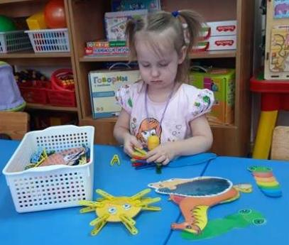
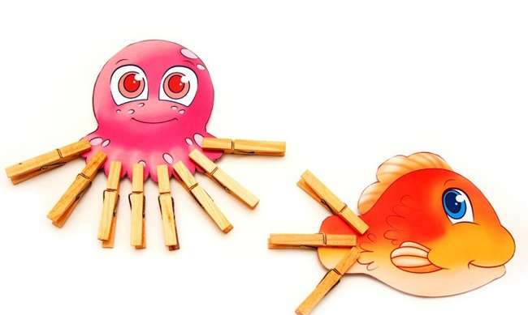
Игры с прищепками
С помощью такой гимнастики укрепляется и развивается кисть и два пальца руки, которые в последующем будут активно задействованы в письме.

Slide 6
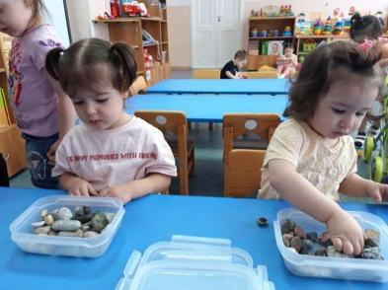
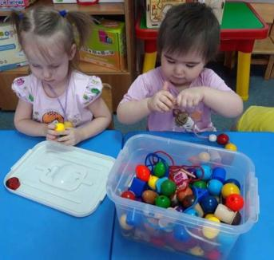
Игры с мелкими предметами (косточки, бусы, камешки, пуговицы, скрепки, спички, мелкие игрушки).

Slide 7
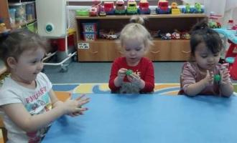
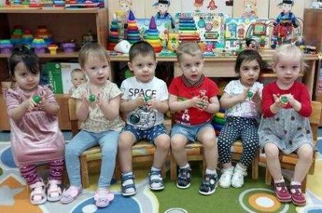
Использование методики Су Джок
Пальчиковая игра с шариком Су - Джок.
Описание: Движения шарика выполняются в соответствии с текстом.
Я мячом круги катаю,
Взад - вперед его гоняю.
Им поглажу я ладошку,
Будто я сметаю крошку.
И сожму его немножко,
Как сжимает лапу кошка.
Каждым пальцем мяч прижму,
И другой рукой начну.

Slide 8
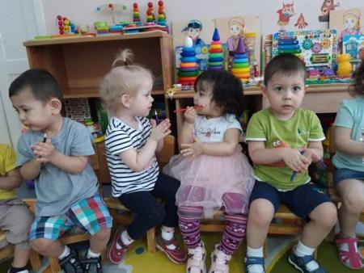
Массаж карандашами
Упражнение
«ДОБЫВАНИЕ ОГНЯ».
Положить шестигранный карандаш на ладошку, прикрыть его другой ладонью и прокатить между ладонями сначала медленно, потом быстрее от кончиков пальцев к запястьям.
«Быстро палочкой мы трем-
Огонек сейчас найдем»

Slide 9
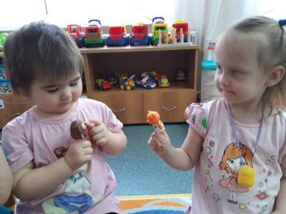
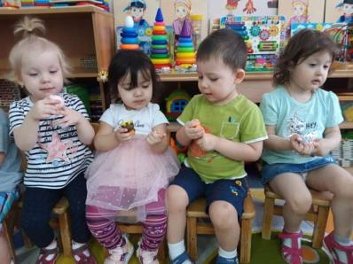
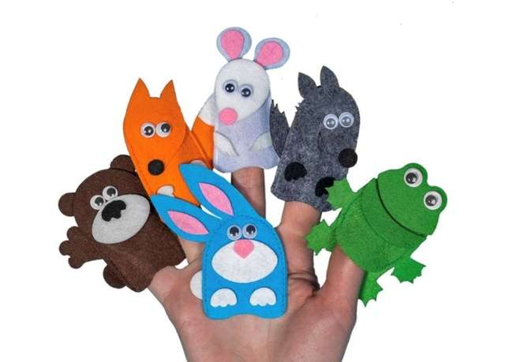
Пальчиковый театр

Slide 10
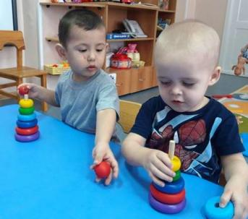
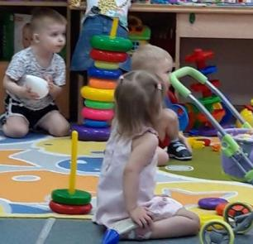
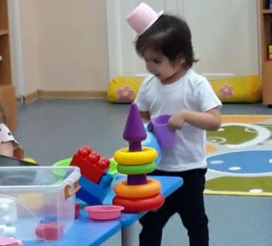
Пирамидки, кубики любого размера, конструктор.
Игры по конструированию проводятся с ребенком с целью формирования мыслительных процессов и восприятия, обогащения сенсорного опыта, координации движений и развития мелкой моторики.

Slide 11
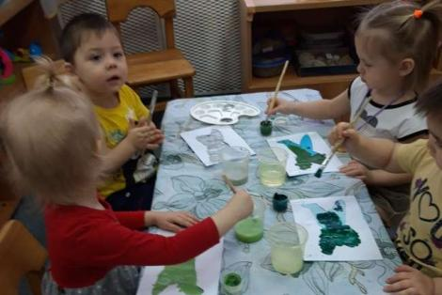
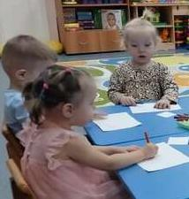
Раскрашивание, рисование.
Постоянный контроль линий, повторяющиеся движения в пределах определенной области на листе бумаги положительно влияют на развитие моторики, улучшают координацию.

Slide 12
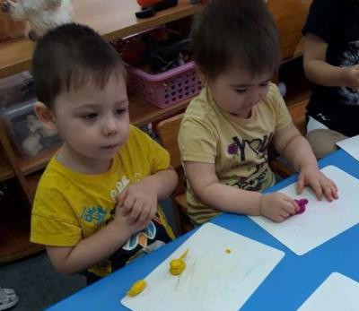
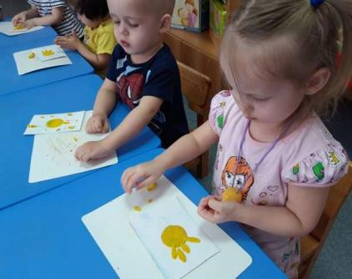
Игры с пластилином.
Лепка способствует развитию согласованных движений рук ребенка, а в конечном итоге влияет на развитие речи и мышления малыша.

Slide 13
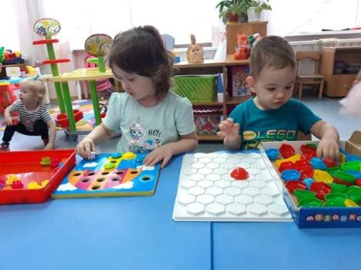
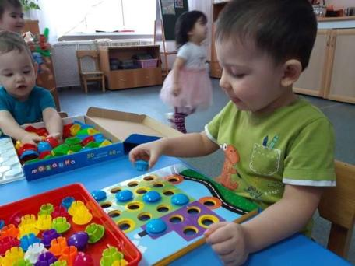
Мозаика.
Мозаика развивает мелкую моторику рук (действуя с мелкими деталями, ребенок подготавливает руку к письму.

Slide 14
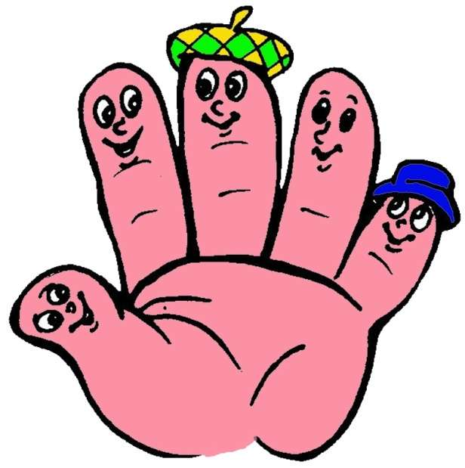
В заключении
Практика подтверждает выводы специалистов о том, насколько эмоционально значимы игры на развитие мелкой моторики, как положительно они влияют на развитие речи и внимания, оптико-пространственного восприятия, мышления, на формирование коммуникативных умений.
Таким образом, целенаправленная, систематическая и планомерная работа по развитию мелкой моторики рук у детей младшего дошкольного возраста во взаимодействии с родителями даёт хороший результат.

